Slide 1
汪の星球
”
Web前端开发综合实训
14150400415 + 宋金玲

Slide 2



目录
1
2
3
项目构思设计
项目实施
项目展示
01

Slide 3
项目构思设计
搭建git远程仓库
编写初步框架
收集网上素材
02

Slide 4
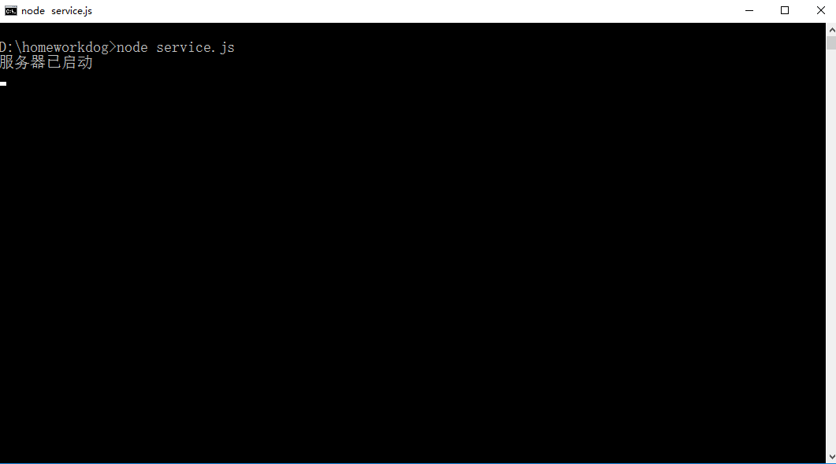
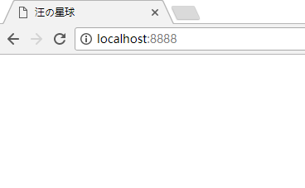
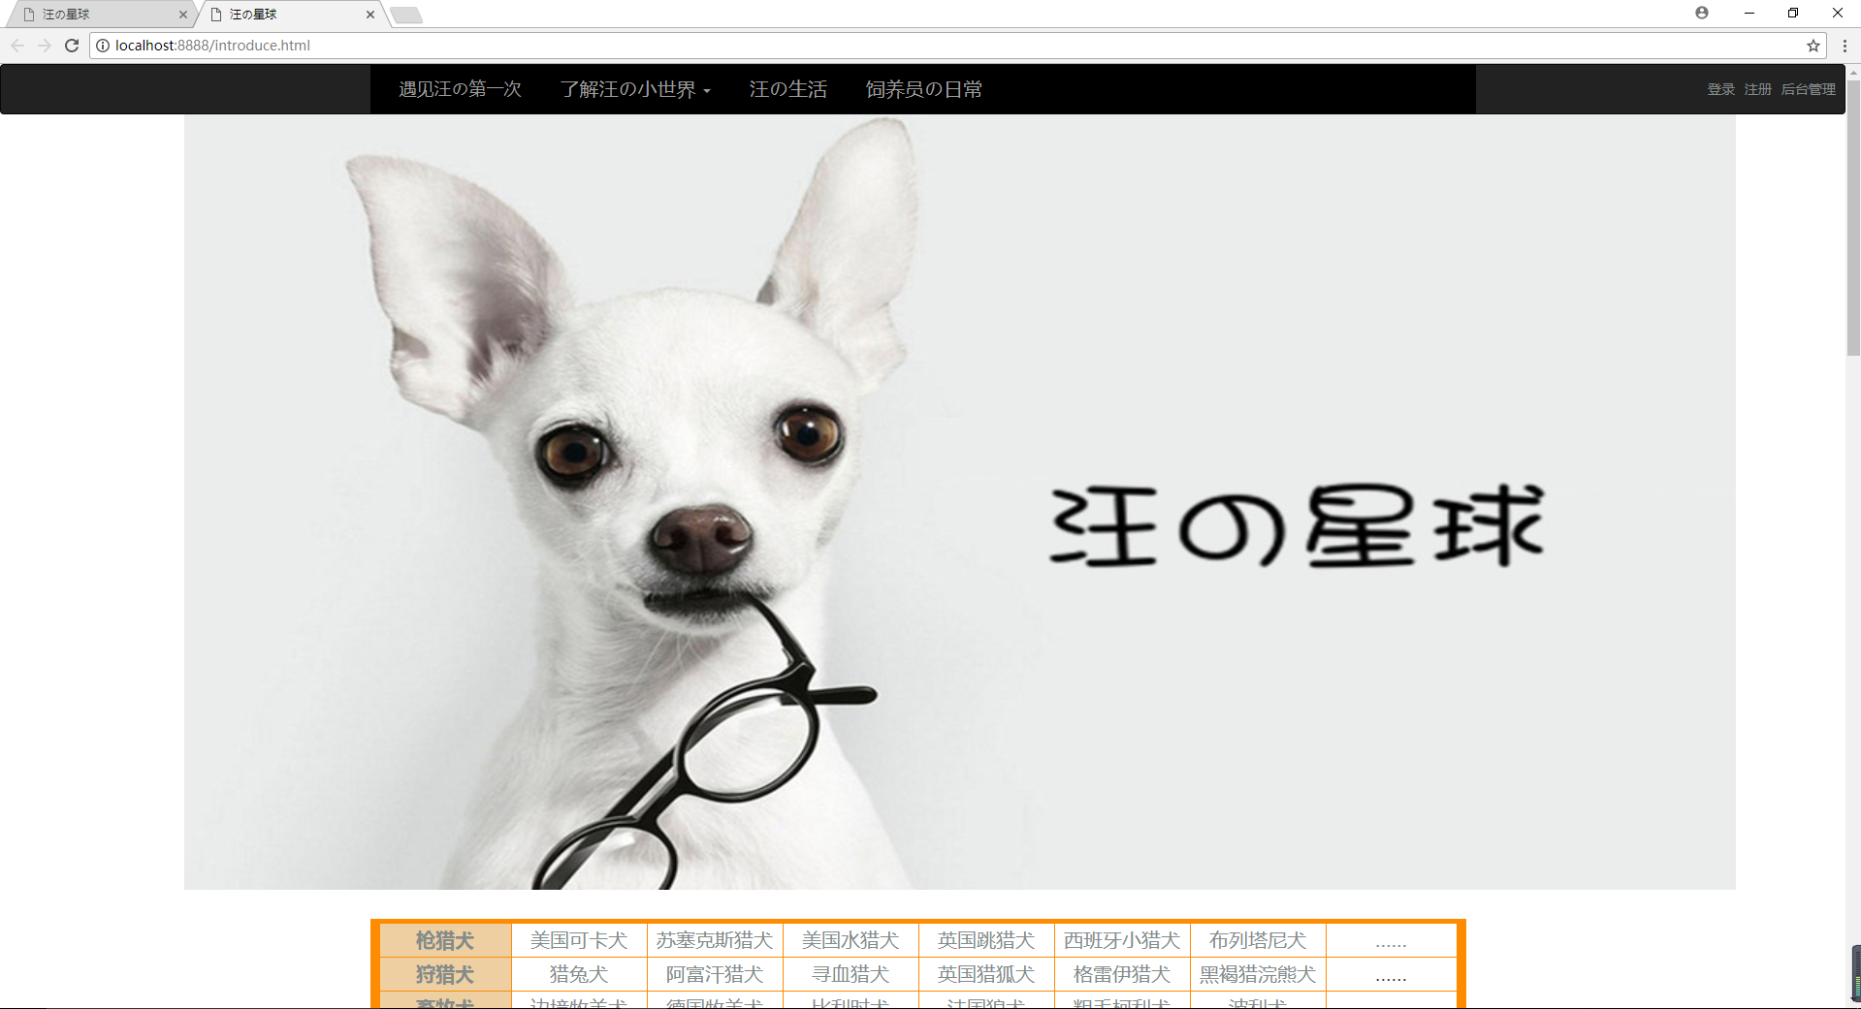
项目实施
启动服务器
在浏览器中显示
浏览网站
Shift+鼠标右键打开命令窗口
输入语句：node service.js
窗口显示：服务器已经启动
打开浏览器输入 localhost:8888
登录用户名和密码分别为：
Admin
03

Slide 5

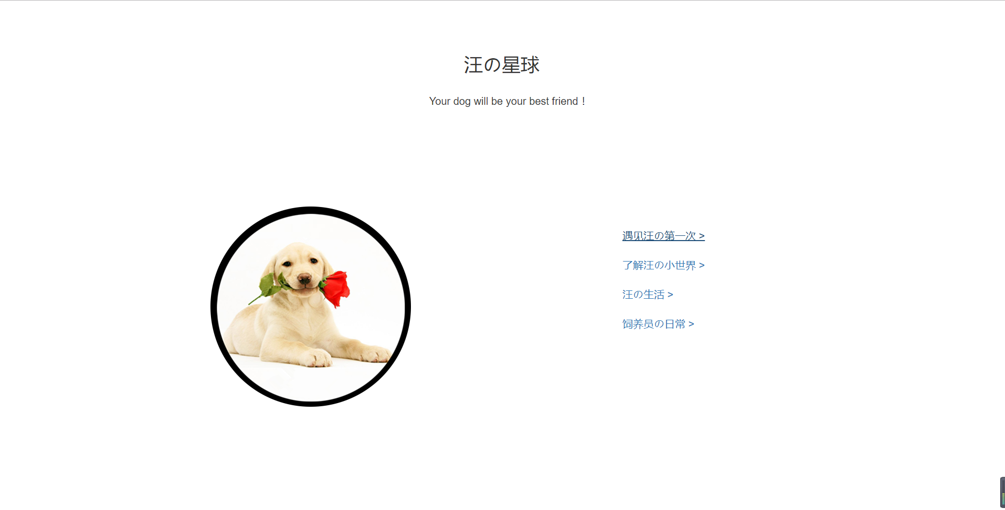
项目展示
目 录
首 页
04

Slide 6
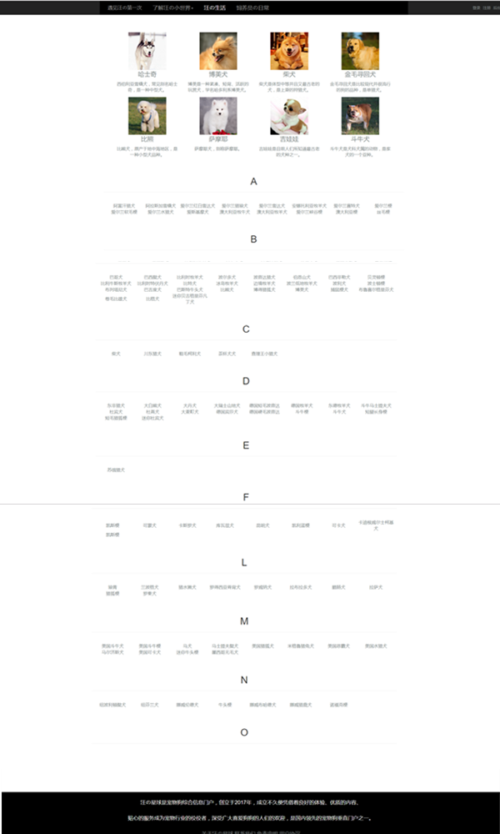
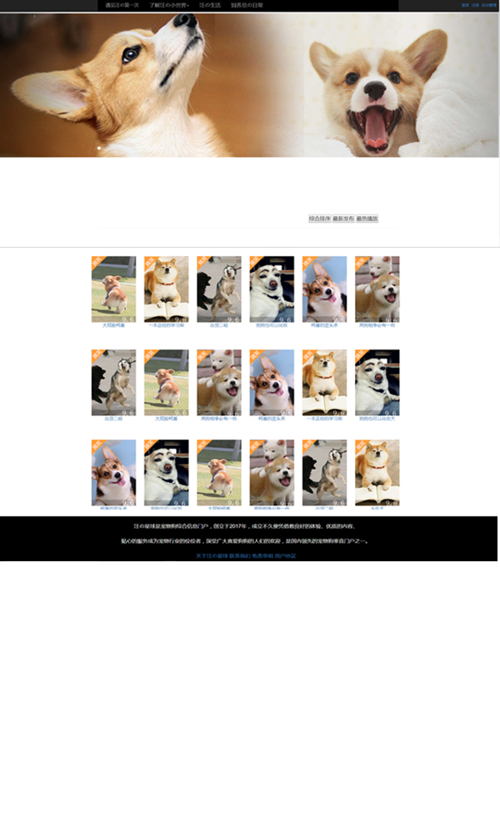
项目展示
品 种
视频页
05

Slide 7
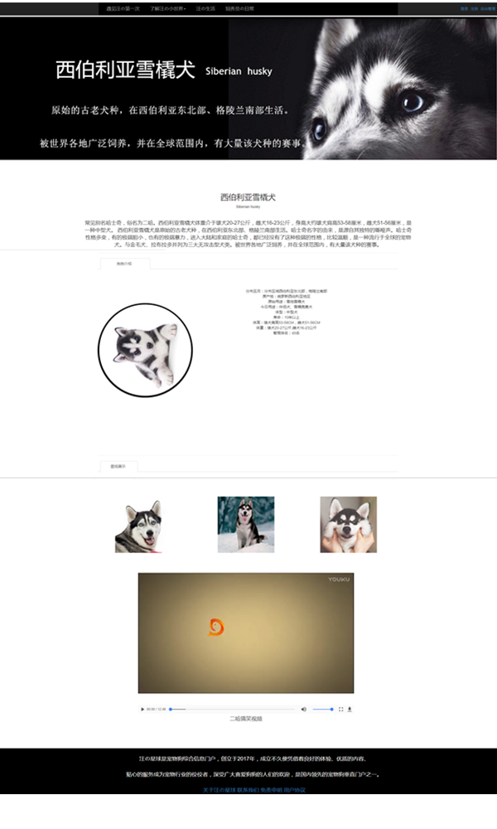
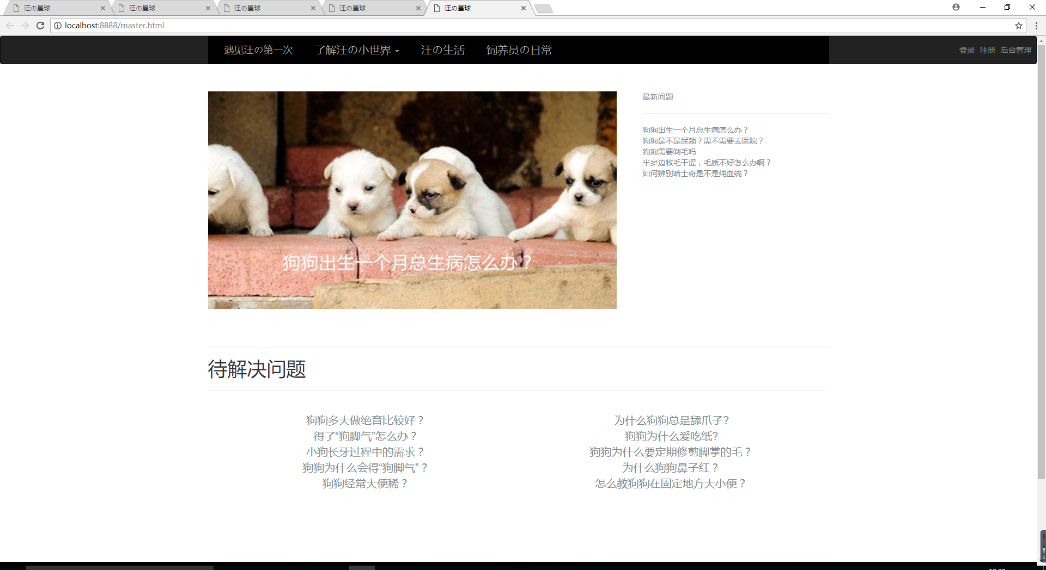
项目展示
问题页
单个页
06

Slide 8
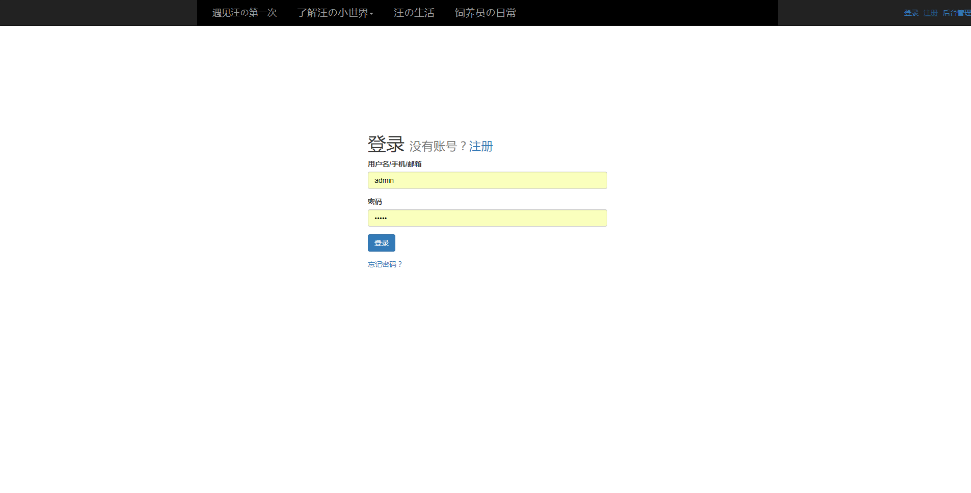
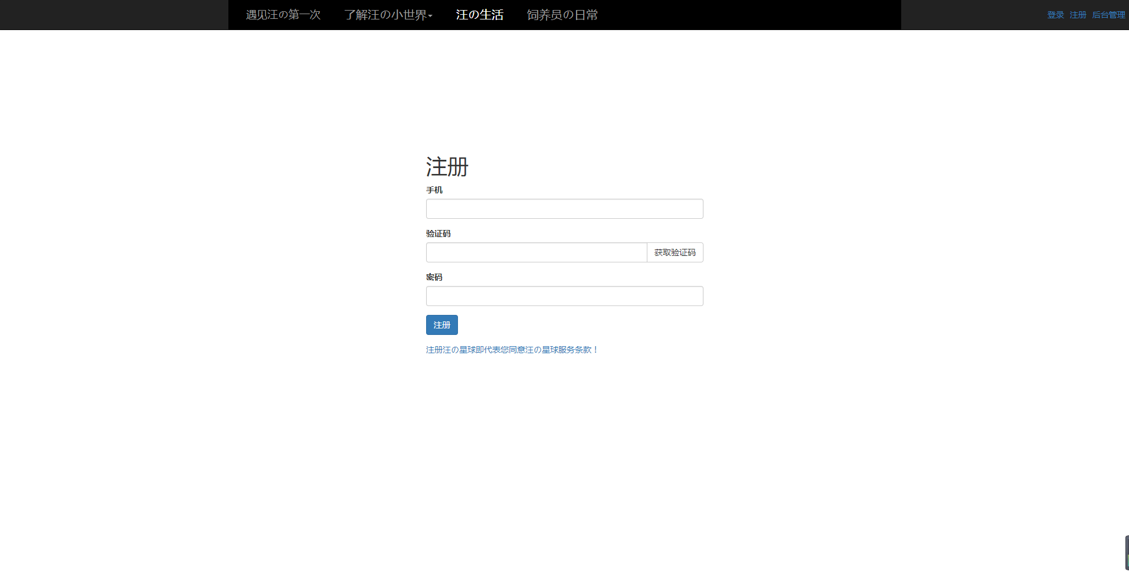
项目展示
登录页
注册页
07

Slide 9
Thanks!

